Slide 1
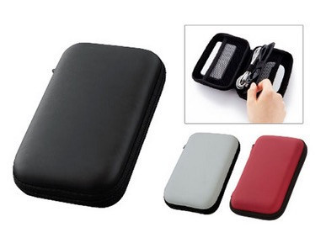
【提案書】
モバイルアクセサリーケース(M)
特徴
すっきりとしたシンプルなデザインのため、オリジナルデザインの名入れプリントがよく映えるMサイズのモバイルアクセサリーケースです。カラー展開は3色。お好みでお選びください。
納期
納期スペース
仕様
素 材：PU､EVA 他
サイズ：158×100×38mm
付属品：取説付(紙箱面)
備 考：レッド・ブラック・グレー
お見積
お見積りスペース

